Slide 1






Nerv tizimining o'smalari:
Azizjon Aliqulov

Slide 2







Reja:
1
1. Nerv tizimining o'smalari: Tushuncha va Turlari
2
2. Nerv tizimi o'smalarining Belgilari va Diagnostika
3
3. Nerv tizimi o'smalarining Davolash Usullari

Slide 3




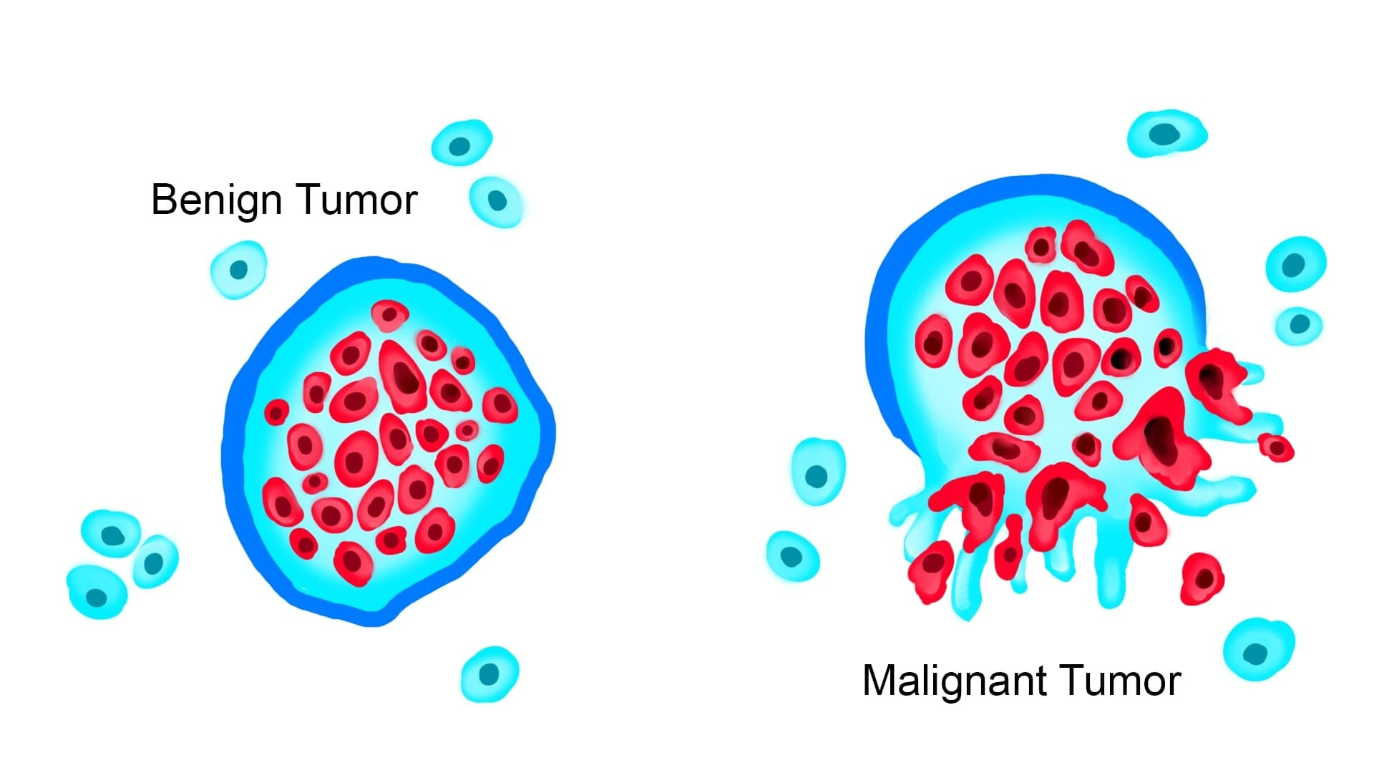
Tumor Turlari va Belgilari
Tumorlar organizmda to'qimalarning o'sishi natijasida paydo bo'ladi. Ular yaxshi yoki yomon bo'lishi mumkin.
Yomon o'simliklar tez sur'atlarda o'sadi va atrofdagi to'qimalarga zarar etkazadi. Belgilari orasida og'riq, shish va qon ketish bor.
Yaxshi o'simliklar esa sekin o'sadi va ko'pincha asoratlar keltirib chiqarmaydi. Ularning belgilari kamroq sezilarli bo'lishi mumkin.

Slide 4
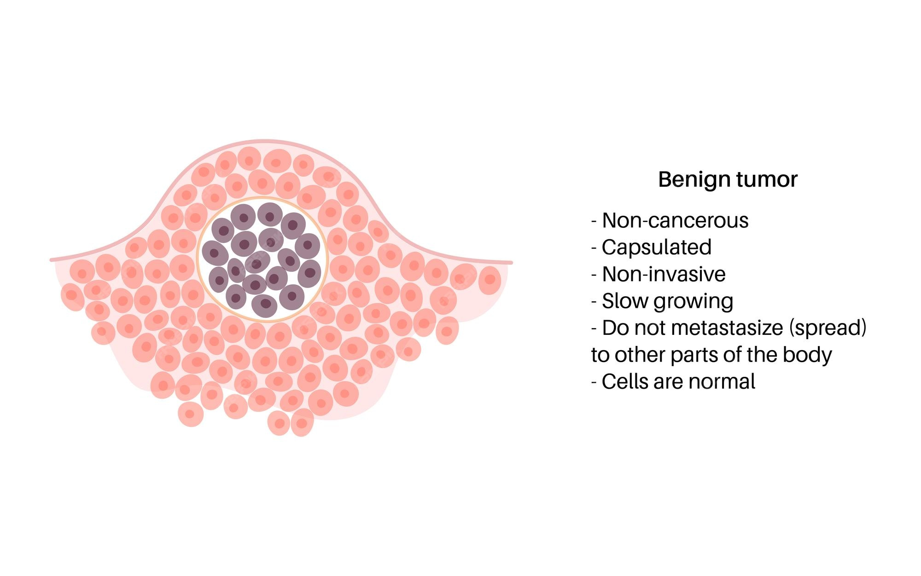
Tumor Tasnifi Tushuntirish
O'simta turlari: sarkoma, karcinoma, leiomiyoma.
Asosiy turdagi tumorlar: benign va malign.
Tumorlarning klassifikatsiyasi: joylashuvi, turiga ko'ra.
Tumorlar organizmda hujayralarning nazoratsiz o'sishi natijasida paydo bo'ladi.
Tashxis va davolash usullari: jarrohlik, kimyoterapiya, radiatsiya.
Benign tumorlar: o'sish tezligi sekin, boshqa to'qimalarga tarqalmaydi.
Tumorlar o'zaro turlicha belgilarga ega, ko'p holatda alomatlar paydo bo'ladi.
Malign tumorlar: saraton hujayralari o'sib, boshqa to'qimalarga tarqaladi.

Slide 5



Nerv tizimining o'smalari haqida ma'lumotlar
O'sma nomi | Joylashuvi | Sintomlar
Meningioma | Meninges | Bosh og'rig'i, ko'rish muammolari
Astrositoma | Miya | Kognitiv o'zgarishlar, o'zini tutish muammolari
Glioblastoma | Miya | Tez o'sish, bosh og'rig'i, muvofiqlik yo'qligi

Slide 6
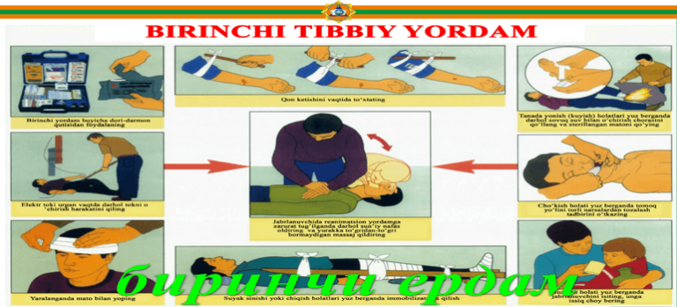

Davolash usullarining xilma-xilligi
Davolash Usullari
Birinchi
Ikkinchi
Davolash jarayonida bemorlarning individual xususiyatlarini hisobga olish muhimdir. Har bir bemorning holati alohida baholanadi.
Davolash usullari turli muammolar uchun ishlab chiqilgan. Har bir usulning o'ziga xos afzalliklari bor.
Uchinchi
To'rtinchi
Ushbu usullar sog'liqni yaxshilashga, kasalliklarni oldini olishga yordam beradi. Har bir usul individual yondashuvni talab qiladi.
Yuqori samarali davolash usullari bilan zamonaviy tibbiyot o'zining imkoniyatlarini kengaytirmoqda. Yangiliklar va tadqiqotlar doimiy ravishda davom etmoqda.

Slide 7
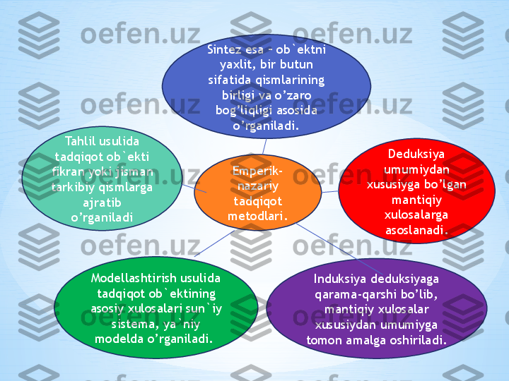

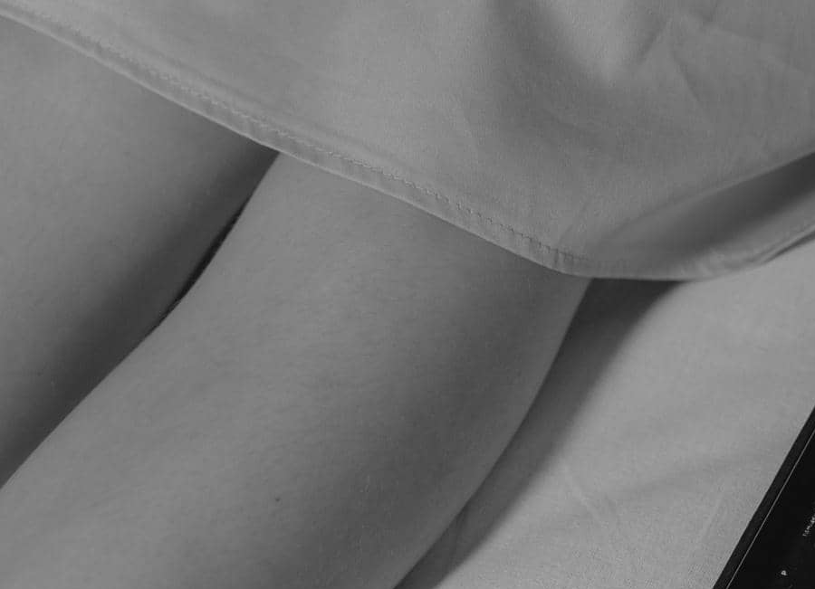
Tadqiqot va Statistika
Asosiy
Tadqiqot jarayoni statistik ma'lumotlarni to'plash, tahlil qilish va natijalarni sharhlashdan iborat. Bu jarayonlar ilmiy tadqiqotlarda muhim ahamiyatga ega.
Tahlil
Statistika, ma'lumotlarni sanash va tasniflash usuli bo'lib, u tadqiqot natijalarini ishonchli va aniq ko'rsatadi. Bu soha turli fanlarda qo'llaniladi.
Natijalar
Tadqiqot va statistika jarayoni muammoni aniqlashdan boshlanadi, so'ngra ma'lumot to'planadi va tahlil qilinadi, natijalar esa qaror qabul qilishda qo'llaniladi.

Slide 8
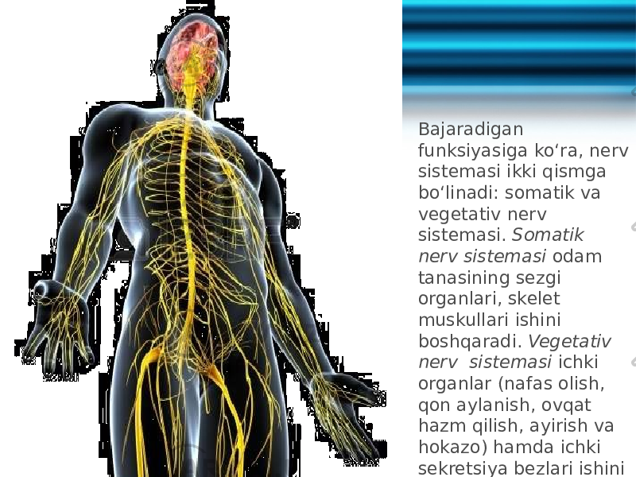

Xulosa
Nerv tizimi o'smalari - bu asab tizimidagi o'smalar bo'lib, ular turli xil shakl va o'lchamda bo'lishi mumkin. Ushbu o'smalar ma'lum bir joyda to'planishi yoki tarqalishi mumkin. Ularning diagnostikasi uchun kompyuter tomografiyasi va magnet-rezonans tomografiyasi kabi tasvirlash usullari qo'llaniladi. Davolash usullari, odatda, xirurgik aralashuv, kimyoviy terapiya va radiatsiya terapiyasini o'z ichiga oladi. Nerv tizimi o'smalari rivojlantirish sabablari aniq emas, ammo genetik omillar va atrof-muhit ta'siri rol o'ynashi mumkin. Malakali tibbiy yordamga murojaat qilish va erta aniqlash juda muhimdir.

Slide 9



Adabiyotlar ro'yxati
1. Azizov D., Sharipov Z. "Nerv tizimi o'smalari: patologiya va davolash jarayoni". 2021, Tibbiyot nashr.

Slide 10
Etiboringiz uchun rahmat!

